Slide 1

Муниципальное бюджетное дошкольное образовательное учреждение
«Детский сад № 47»
Особенности планирования при реализации программы «Вдохновение»
Подготовил:
воспитатель
Высшей кв. категории
Симон Ирина Сергеевна
Северск 2020

Slide 2
Планирование
Перспективное
Календарное
четко видеть и понимать задачи образовательного процесса;
обеспечивать единство воспитательных, развивающих, обучающих целей и задач;
создавать условия для поддержки детской инициативы и активности;
планировать и организовывать работу по взаимодействию и вовлечению родителей в образовательный процесс;
обеспечивать принцип последовательности, постепенности образовательного процесса и учитывать личностные возможности каждого ребенка, соблюдая принцип индивидуализации обучения и развития.

Slide 3
ПЕРСПЕКТИВНОЕ ПЛАНИРОВАНИЕ
КЛЮЧЕВЫЕ МЕТОДИКИ ДОШКОЛЬНОГО ОБРАЗОВАНИЯ И ВОСПИТАНИЯ
Л.С. Метлина «Математика в детском саду»
О.В. Дыбина «Занятия по ознакомлению с окружающим миром», Н.Е. Веракса «Окружающий мир»
И.М. Каплунова, И.А. Новоскольцева «Ладушки»
Л.В. Куцакова «Конструирование и ручной труд в детском саду»
Т.С. Комарова «Изобразительная деятельность в детском саду».
О.С. Ушакова «Занятия по развитию речи в детском саду»
Л.Е. Журова «Подготовка детей к обучению грамоте в детском саду»
Л.И. Пензулаева «Физические занятия в детском саду»
В образовательной области «Познание»:
- планы по ФЭМП,
- планы по ознакомлению с окружающим миром.
В образовательной области «Художественно-эстетическое развитие»:
- планы по музыкальному развитию,
- планы по конструированию и ручному труду,
- планы по изодеятельности (рисование, лепка, аппликация).
В образовательной области «Речевое развитие»:
- планы по развитию речи,
- планы по обучению детей грамоте,
- примерный список художественной литературы для чтения детям.
В образовательной области «Физическое развитие»:
-планы по физическому развитию

Slide 4
Задачи:
От простого к сложному,
Образовательные задачи без «привязки» к темам,
Воспитательные и развивающие задачи - определяются педагогом с учётом зоны актуального и ближайшего развития детей,
Формы и методы педагоги выбирают сами.

Slide 5

КАЛЕНДАРНОЕ ПЛАНИРОВАНИЕ
План педагога –
форма контроля (самоконтроля) и анализа деятельности образовательного процесса в целом
«Системная паутинка» - рабочий инструмент не только педагога, но и детей

Slide 6
Выбор темы
Подводят итоги прошлого проекта,
Важно понять, что интересно детям,
Взрослый дает высказаться детям, организует обсуждение,
Все идеи фиксируются,
Найти общее в идеях,
Помочь выбрать одну, принять решение детям,
Поблагодарить всех за идеи,
Заинтересовать всех.

Slide 7
Подготовка педагога
Зафиксировать задачи образовательного процесса: обучающие, воспитательные и развивающие,
Внести название проекта и дату начала проекта.

Slide 8
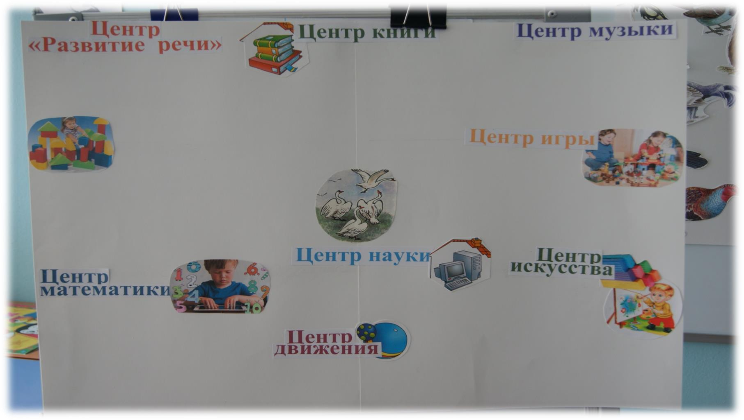
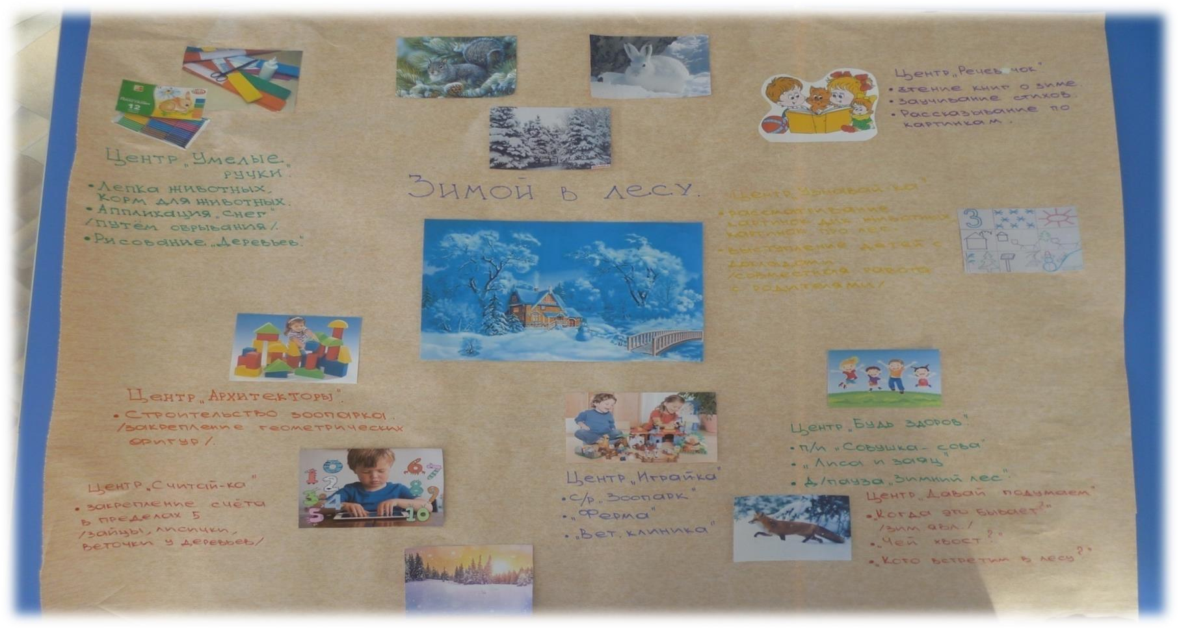
Системная паутинка
Это совместный план мероприятий, событий и занятий в центрах активности
Идеи детей для реализации нового проекта

Slide 9






Динамика детских идей изменяется с возрастом и временем
Младший возраст:
4-5 инициатив
Старший дошкольный возраст: 12-18 инициатив
Средний возраст: 6-7 инициатив

Slide 10
Наполнение плана педагога
Фиксирует деятельность детей по центрам,
Составляет список материалов,
Учитывает индивидуальные возможности детей (задания разной сложности, задания из зоны актуального и ближайшего развития),
Определяет формы и методы,
Планирует индивидуальную и коррекционную работу с детьми,
Включает комплекс утренней гимнастики, организацию прогулок, задачи, направленные на формирование КГН,
Планирует итоговое мероприятие, позволяющее ярко и интересно завершить проект,
Продумывает дополнительные условия для организации РППС,
Вносит перечень художественной литературы, подобранный для чтения в ходе реализации проекта,
Планирует работу с родителями.

Slide 11
Работа с родителями направлена на:
привлечение родителей к образовательной деятельности (подготовка докладов с детьми, подготовка РППС – поиск иллюстраций по теме проекта, книг и др., непосредственное участие в образовательной деятельности, участие в жизни детского сада (конкурсы, фестивали);
информирование родителей о ходе образовательного процесса (беседы с родителями по итогам педагогических наблюдений за детьми);
повышение родительских компетенций (индивидуальные консультации по запросам родителей).

Slide 12
Спасибо за внимание!
Симон Ирина Сергеевна,
Старший воспитатель
Личный сайт: https://simonirina.nethouse.ru/

